Slide 1
UMA IMPLEMENTAÇÃO DIDÁTICA DO ALGORÍTIMO KYBER
Rafael Hass - 103852

Slide 2
AGENDA
Quem sou eu
Introdução
Implementação PKE
Implementação KEM
Resumo matemático

Slide 3
Quem sou eu
Formado em Licenciatura em Matemática em 2014
Trabalhando com segurança da informação desde 2016
Atualmente diretor de SOC e Threat Inteligence no banco BTG Pactual.

Slide 4
Introdução
Algorítimo Kyber

Slide 5
LINHA DO TEMPO
2017
O algoritmo CRYSTAL-Kyber é proposto como parte da iniciativa de submissão pós-quântica do NIST (National Institute of Standards and Technology) para algoritmos criptográficos.
2020
O NIST seleciona CRYSTAL-Kyber como um dos finalistas para o terceiro round da competição PQC.
2021
A terceira rodada da competição PQC está em andamento, com testes e avaliações mais aprofundados dos algoritmos finalistas, incluindo CRYSTAL-Kyber.
O NIST realiza um workshop público para discutir os algoritmos finalistas e obter feedback da comunidade criptográfica.
2022
O NIST anuncia os algoritmos pós-quânticos selecionados como padrões, incluindo o anúncio de CRYSTAL-Kyber como um dos algoritmos escolhidos.

Slide 6
Algumas características do Kyber
Resistência algoritmos pós quânticos
Resistência a algorítimos pós quânticos conhecidos
Baseado em reticulados
SVP
(Shortest Vector Problem), que envolve encontrar o vetor mais curto em um reticulado.
Grade multidimensional de pontos, onde a segurança é baseada na dificuldade de resolver problemas matemáticos complexos relacionados a essa estrutura.
MLWE
LWE trabalha com vetores de inteiros
Ring LWE trabalha com polinômios
MLWE trabalha com vetores de polinômios inteiros módulo q

Slide 7
Algumas características do Kyber
Kyber PKE -IND-CPA
O IND-CPA (Indistinguishability under Chosen-Plaintext Attack) é um modelo de ataque onde um adversário tem a capacidade de escolher textos-claros e criptografá-los usando o esquema criptográfico que está sendo avaliado. Em seguida, o adversário recebe as cifras correspondentes e pode realizar operações e análises com base nessas cifras.
Kyber KEM - IND-CCA2
O IND-CCA2 (Indistinguishability under Chosen-Ciphertext Attack) é um modelo de ataque mais forte em comparação ao IND-CPA. Nesse modelo, um adversário tem a capacidade de escolher pares de texto-claro e texto-cifrado, e também pode realizar operações e análises com base nessas informações.

Slide 8
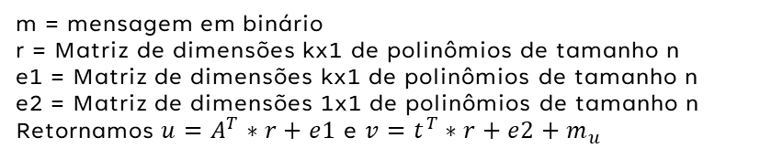
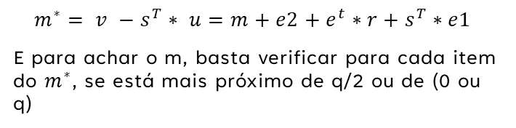
LINHA DO TEMPO
Gerar chaves
s = Matriz de dimensões kx1 de polinômios de tamanho n
A = Matriz de dimensões kxk de polinômios de tamanho n
e = Matriz de dimensões kx1 de polinômios de tamanho n
Retornamos PK = (t= A*s + e,A) SK = s
Encriptar
m = mensagem em binário
r = Matriz de dimensões kx1 de polinômios de tamanho n
e1 = Matriz de dimensões kx1 de polinômios de tamanho n
e2 = Matriz de dimensões 1x1 de polinômios de tamanho n
Retornamos $u=A^{T}∗r+e1$ e $v=t^{T}∗r+e2+m_{u}$
Decriptar
$$m^{∗}= v −s^{T}∗ u=m+e2+e^{t}∗r+s^{T}∗e1$$
E para achar o m, basta verificar para cada item do $m^{∗}$, se está mais próximo de q/2 ou de (0 ou q)

Slide 9
Implementação didática
Algoritmo Kyber PKE

Slide 10
O que é
Vou apresentar uma implementação simplificada do algoritmo CRYSTALS-Kyber, para exemplificar de forma didática alguns dos passos na execução, mantendo a lógica da implementação original, mas ignorando algumas etapas como compressão e descompressão, dado que não são relevantes para o entendimento do Kyber.
Essa não é uma implementação que deve ser usada em qualquer aplicação do mundo real.

Slide 11
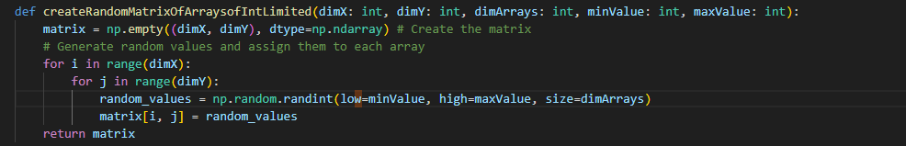
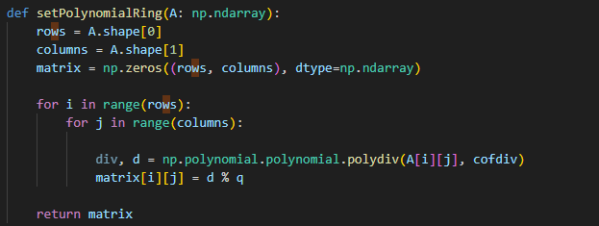
Funções auxiliares usadas
Gerar matriz de vetores com números aleatórios
Fazer os polinômios módulo $x^{256}+1$e módulo q

Slide 12
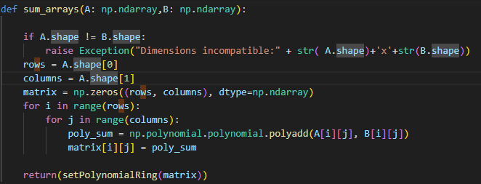
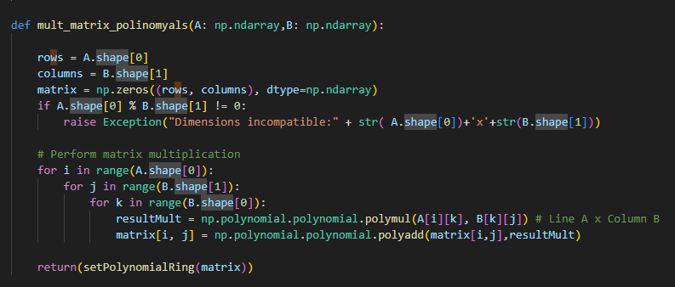
Funções auxiliares usadas
Fazer a soma de matriz de polinômios
Fazer a multiplicação de matriz de polinômios

Slide 13
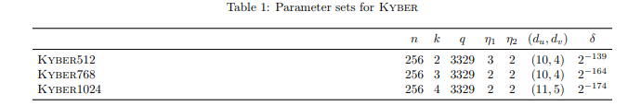
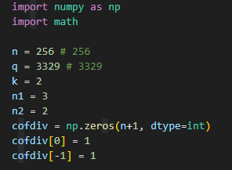
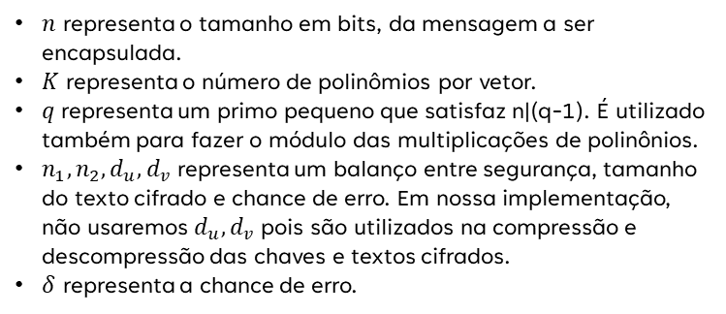
Parâmetros a serem utilizados
$n$ representa o tamanho em bits, da mensagem a ser encapsulada.
$K$ representa o número de polinômios por vetor.
$q$representa um primo pequeno que satisfaz n|(q-1). É utilizado também para fazer o módulo das multiplicações de polinônios.
$n_{1},n_{2},d_{u}{,d}_{v}$representa um balanço entre segurança, tamanho do texto cifrado e chance de erro. Em nossa implementação, não usaremos $d_{u}{,d}_{v}$pois são utilizados na compressão e descompressão das chaves e textos cifrados.
$δ$ representa a chance de erro.

Slide 14
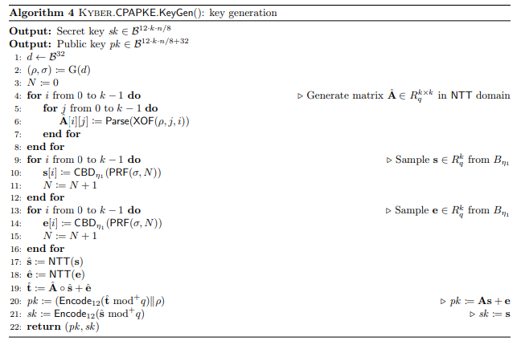
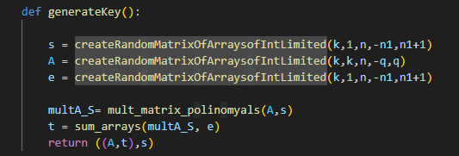
Função de gerar chaves

Slide 15
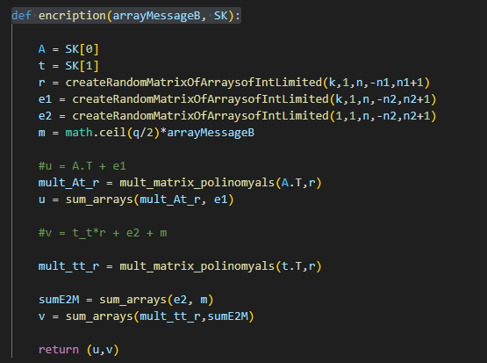
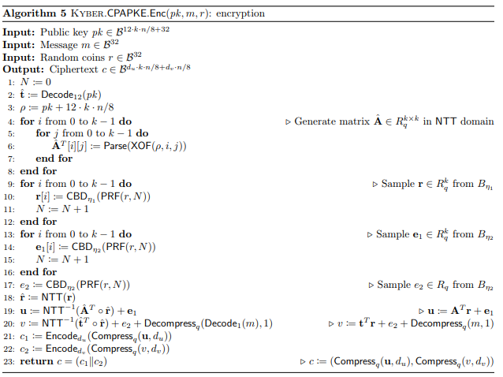
Função de encriptar

Slide 16
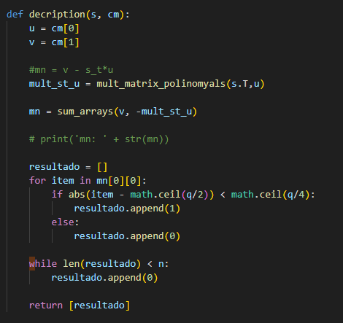
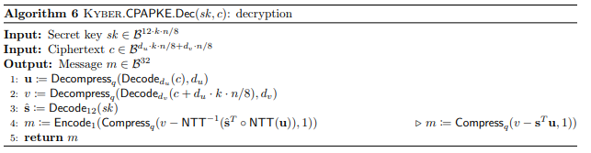
Função de decriptar

Slide 17
Implementação didática
Algoritmo Kyber KEM

Slide 18

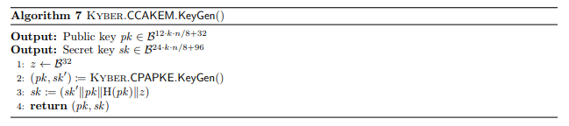
Função de gerar chaves

Slide 19
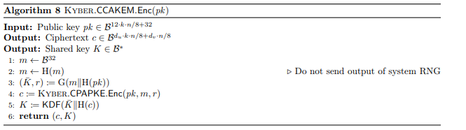
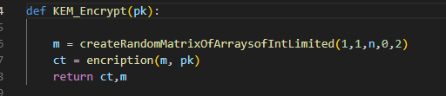
Função de encriptar

Slide 20
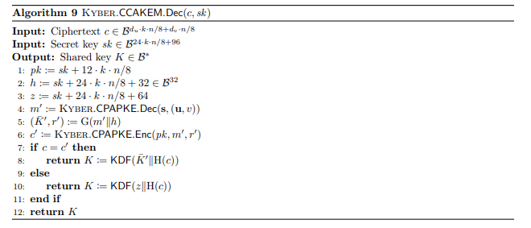

Função de decriptar

Slide 21
OBRIGADO
Rafael Hass
rafaelhass.92@gmail.com
https://github.com/rafaelhass/MO421

